Slide 1
Конкурс городов России
«СЕМЬЯ И ГОРОД – РАСТЕМ ВМЕСТЕ»

Slide 2
Забайкальский край, Шелопугинский район
сельское поселение «Шелопугинское»

Slide 3
КОНКУРСНОЕ ЗАДАНИЕ №1 «СЕМЕЙНЫЙ СЕЛЬСОВЕТ»

Slide 4
На официальном сайте муниципального района «Шелопугинский район» расположена вкладка «Интернет приемная», где жители всего района, в том числе и жители сельского поселения «Шелопугинское», оставляют свои предложения по развитию муниципального образования.

Slide 5
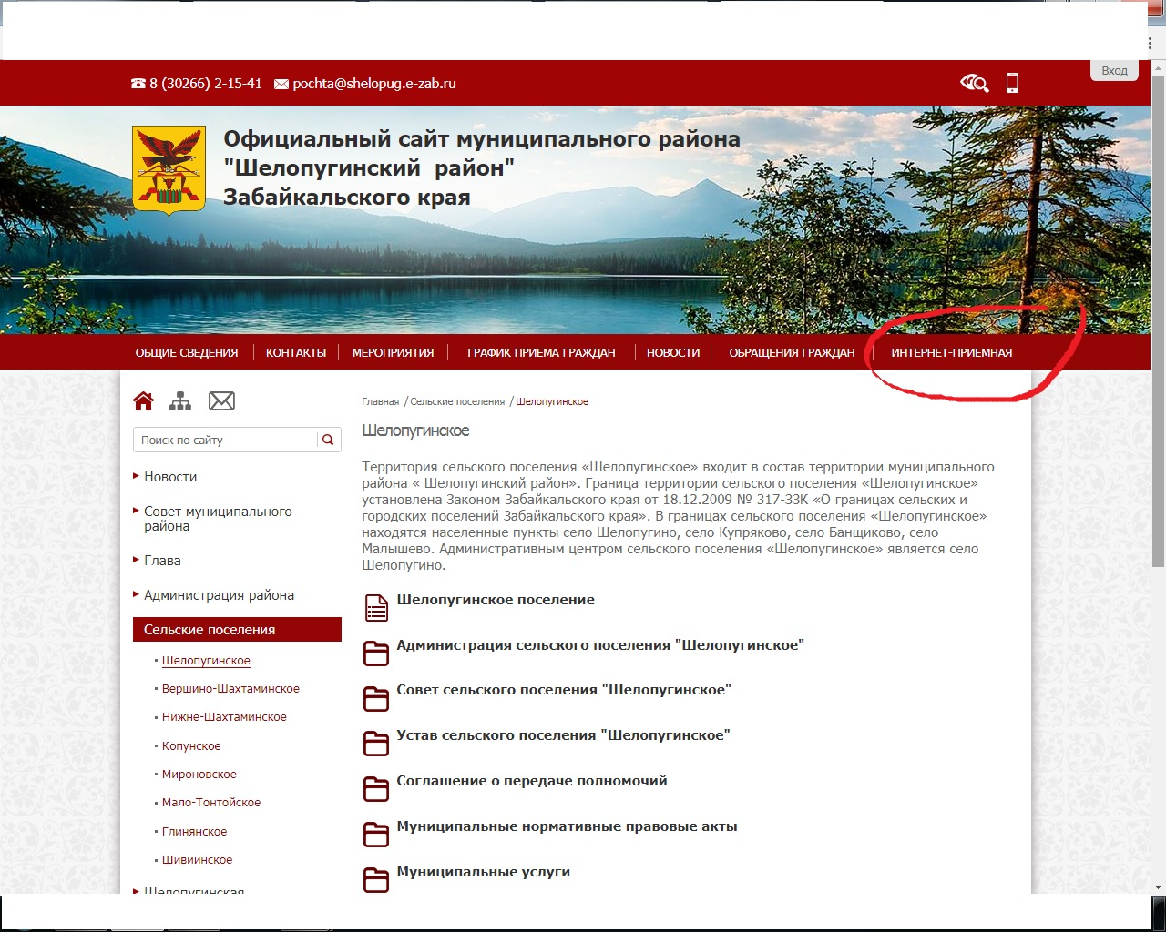

Slide 6
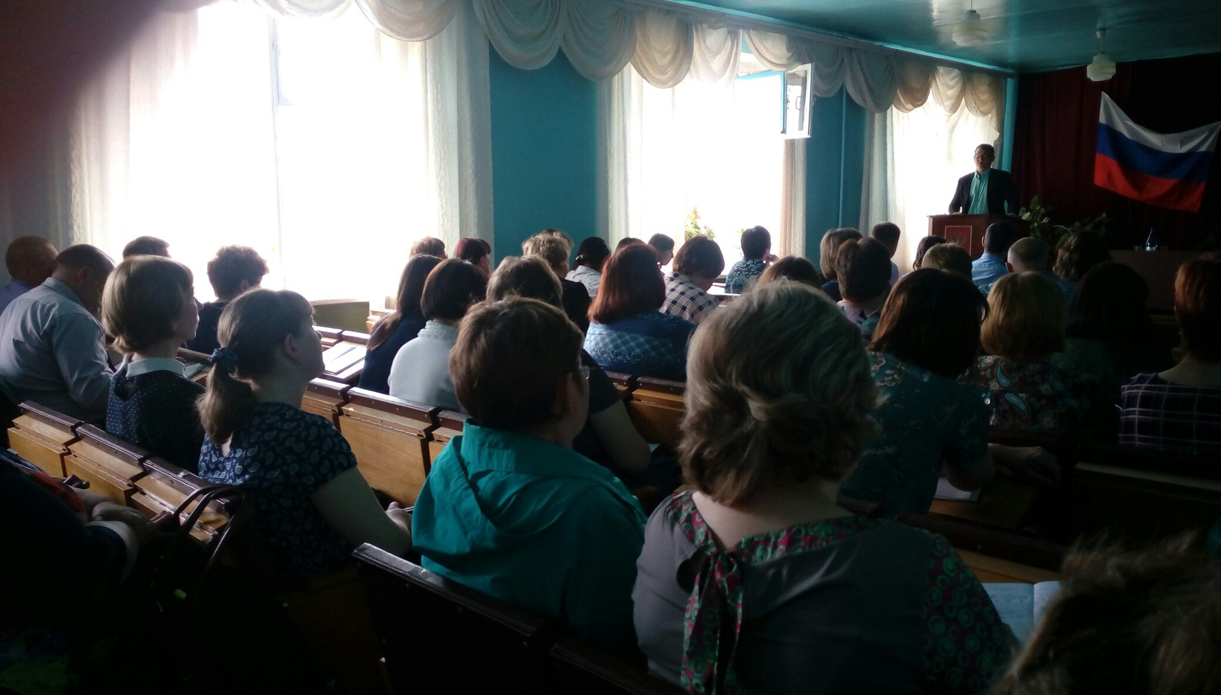
Кроме того, жители сельского поселения «Шелопугинское» могут обратиться к специалистам, которые ведут прием граждан, предоставляют консультационные услуги по различным направлениям (юридическая помощь, помощь социального характера), организуют каникулярную занятость несовершеннолетних, находящихся в сложной жизненной ситуации.

Slide 7
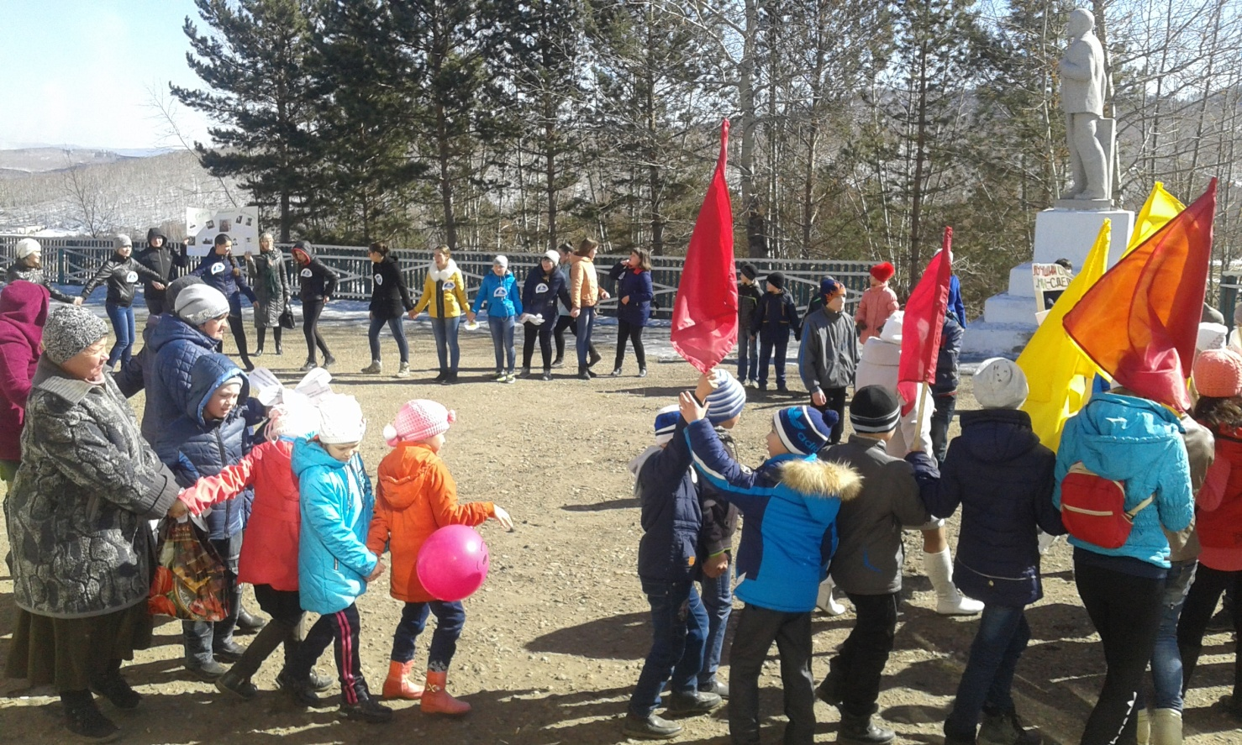
На территории сельского поселения «Шелопугинское» осуществляют свою работу 13 кружков и секций для детей, в МБОУ Шелопугинская СОШ существует 5 детских объединений (Пионеры, «РЮЗ», «РОВЕСТНИК», «СМиД», «Семицветик»), где ребята могут реализовать свои способности.

Slide 8
Все желающие могут обратиться к специалистам администрации сельского поселения «Шелопугинское», специалистам администрации муниципального района «Шелопугинский район», а также к другим сотрудникам различных ведомств и оставить свои пожелания о том, каким бы они хотели видеть свое родное село

